Slide 1
Semantisatieverhaal B:
Deze week las ik een verhaal over een jongen van elf jaar uit de Verenigde Staten. Lang geleden, in 1905 maakte Frank Epperson limonade met water. Hij liet het glas buiten staan, met een roerhoutje erin. Gedurende de nacht, tijdens de nacht, vroor het. Het was -10 graden buiten. De volgende ochtend ontdekte Frank dat de limonade bevroren was. Hij had per ongeluk een ijsje op een stokje gemaakt! Wist je dat het eerst nog geen ijsje heette? Het Engelse woord popsicle werd de officiële naam, de echte, erkende naam, voor wat Frank had bedacht. Popsicle betekent ijslolly. Jaren later begon Frank de ijsjes te verkopen. De bevroren limonade had hem geïnspireerd. Het had hem op ideeën gebracht. Hij bleef bewust zoeken naar een goede manier om zijn ijsje te verkopen. Bewust betekent wetend wat je doet. Met veel inzet werkte hij aan zijn idee. De inzet betekent de inspanning, de moeite die je doet. Hij vertelde andere mensen over zijn uitvinding en wilde een boodschap overbrengen, hij wilde iets duidelijk maken: dit bijzondere ijsje was eigenlijk per ongeluk ontstaan. Sindsdien, vanaf die tijd zijn ijsjes op een stokje niet meer weg te denken. En de verkoop is openbaar. Openbaar betekent voor iedereen toegankelijk. Iedereen kan ijsjes open. Tegenwoordig worden er zelfs micro-ijsjes gemaakt: piepkleine ijsjes die je in één of twee hapjes kunt opeten. Micro- betekent heel erg klein. Wist je dat de stad Amsterdam een keer een speciaal ijsje op een stokje heeft gemaakt? Het bekende raket ijsje werd veranderd. Het kreeg de kleuren van de stad! In 2025 vierde Amsterdam zijn 750e verjaardag. In dat jaar vond ook de 10e editie van SAIL Amsterdam plaats. Dan komen er heel veel boten naar Amsterdam. Een editie is de keer dat een evenement plaatsvindt. Wat een feest! Dat zou ik ook wel willen: een nieuw ijsje speciaal voor mijn verjaardag!
B
Notes:
Woordenoverzicht
inspireren: op ideeën brengen
officieel: echt, erkend
de editie: de keer dat een evenement plaatsvindt
gedurende: tijdens, voor de duur van
sindsdien: vanaf die tijd
bewust: wetend wat je doet
micro-: heel erg klein
openbaar: voor iedereen toegankelijk
de inzet: de inspanning, de moeite die je doet
een boodschap overbrengen: iets duidelijk maken

Slide 2

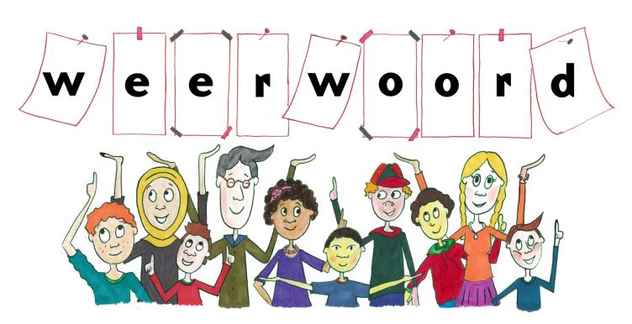
Gerarda Das
Antoinette Duijf
Marjan ter Harmsel
Mandy Routledge
Week 38 – 15 september 2026
Niveau B

Slide 3
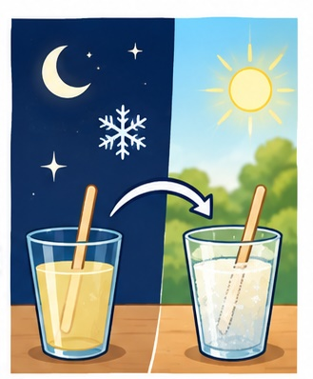
gedurende

Slide 4

officieel
popsicle

Slide 5
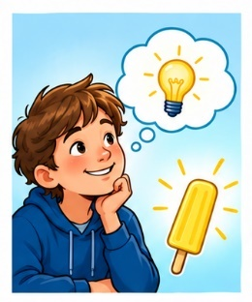
inspireren

Slide 6
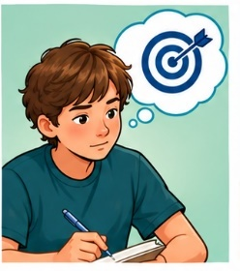
bewust

Slide 7
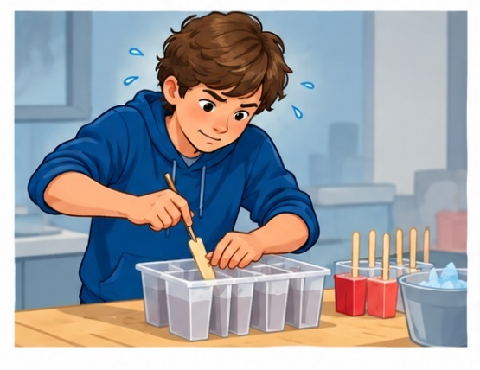
de inzet

Slide 8
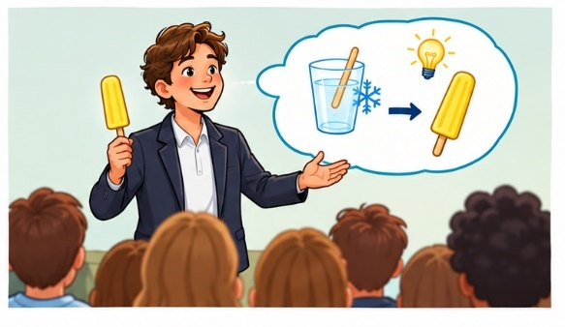
een boodschap overbrengen

Slide 9

sindsdien

Slide 10

openbaar

Slide 11
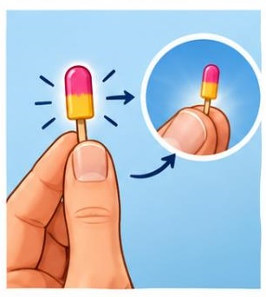
micro-

Slide 12

de editie

Slide 13
Op de woordmuur:

Slide 14

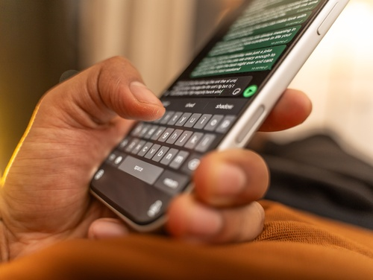

officieel
onofficieel
= echt, erkend
Popsicle is het officiële Engelse woord. Dat betekent ijslollie.
= niet echt, niet erkend
Appen is een onofficieel woord voor een berichtje sturen via WhatsApp.
Notes:
Bron afbeeldingen: AI / Shutterstock.com

Slide 15
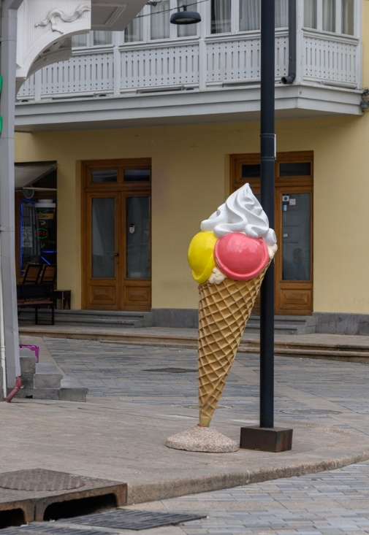
macro-
micro-
= groot
Op straat staat een macro-ijsje. Maar die kun je niet opeten.
= heel erg klein
Er zijn nu ook micro-ijsje te koop.
Notes:
Bron afbeeldingen: AI / Shutterstock.com

Slide 16
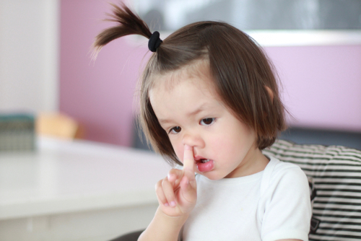

bewust
onbewust
= wetend wat je doet
Frank bleef bewust zoeken naar een goede manier.
= niet wetend wat je doet
Neuspeuteren gaat
vaak onbewust als
je klein bent.
Notes:
Bron afbeeldingen: AI / Shutterstock.com

Slide 17
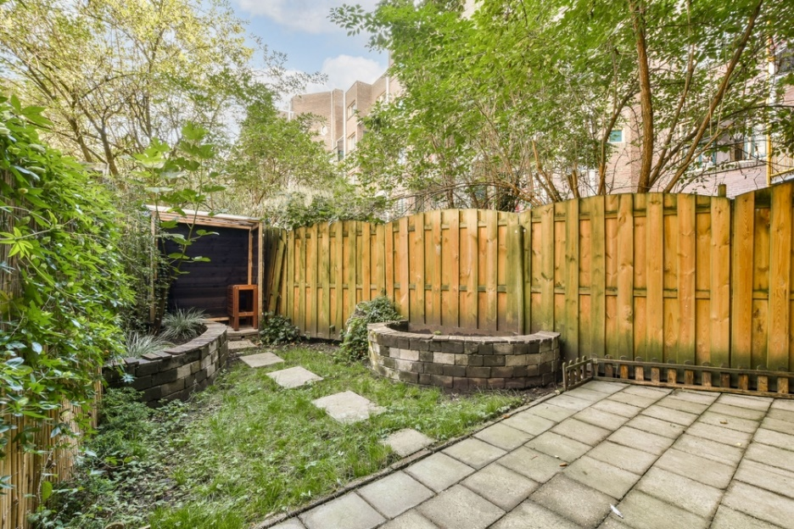
openbaar
privé
= voor iedereen toegankelijk
IJsjes zijn openbaar
te koop.
= niet openbaar
Mijn achtertuin is privé.
Notes:
Bron afbeeldingen: AI / Shutterstock.com

Slide 18

de inzet
de rust
= de inspanning, de moeite die je doet
Met veel inzet werkte hij aan zijn idee.
= de toestand waarin je niets doet
Hij zet zich niet in. Hij kiest voor de rust.
Notes:
Bron afbeeldingen: AI / Shutterstock.com

Slide 19
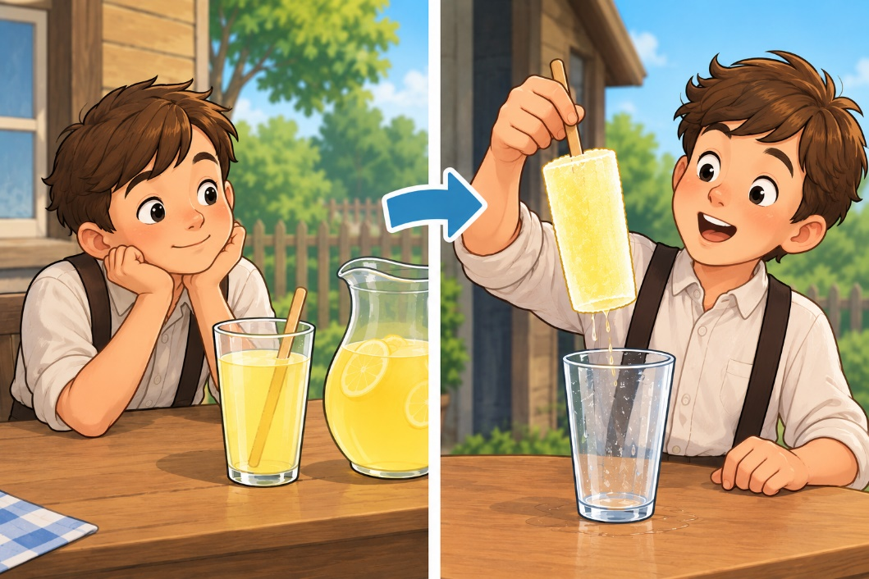
tot
sindsdien
= niet verder dan
Tot 1905 kende niemand ijsjes op een stokje. Omdat het toen nog niet bestond.
= vanaf die tijd
Sindsdien zijn ijsjes op een stokje bij iedereen bekend.
1905……… →
→ …….1905
Notes:
Bron afbeeldingen: AI / Shutterstock.com

Slide 20

Gedurende de nacht, vroor het 10 graden en bevroor de limonade. Na afloop was er een ijsje ontstaan..
na afloop
gedurende
= tijdens, in de periode van
Notes:
Bron afbeeldingen: AI / Shutterstock.com

Slide 21
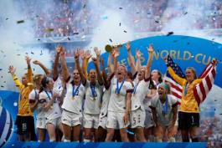

de 10e editie van SAIL
de editie
= de keer dat een evenement plaatsvindt
de 72e editie van de Kinderboekenweek
de WK editie van 2019
Notes:
Bron afbeeldingen: Shutterstock.com / AI

Slide 22

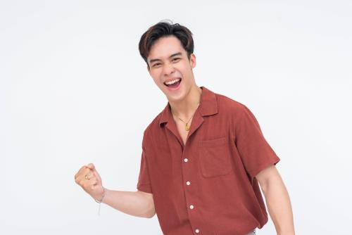

het idee
inspireren
= op ideeën brengen
het enthousiasme
creëren
Notes:
Bron afbeeldingen: Shutterstock.com / AI

Slide 23


de spreker
een boodschap overbrengen
= iets duidelijk maken
overtuigen
Notes:
Bron afbeeldingen: Shutterstock.com / AI

